Slide 1
Matura z matematyki w formule 2022/2023
Egzamin maturalny z matematyki na poziomie podstawowym będzie trwał 180 minut .
W arkuszu egzaminacyjnym w roku 2023 i 2024 znajdzie się łącznie od 27 do 38 zadań
Łączna liczba punktów, jakie można uzyskać za prawidłowe rozwiązanie wszystkich zadań w arkuszu, będzie równa 46

Slide 2
Wszystkie zadania egzaminacyjne będą sprawdzały poziom opanowania umiejętności określonych w wymaganiach ogólnych w podstawie programowej kształcenia ogólnego dla szkoły ponadpodstawowej:
• sprawność rachunkową (I)
• wykorzystanie i tworzenie informacji (II)
• wykorzystanie i interpretowanie reprezentacji (III)
• rozumowanie i argumentacja (IV)
Szczegółowe wymagania egzaminacyjne znajdują się w Informatorze maturalnym i aneksie do Informatora maturalnego z matematyki 2023- 2024.

Slide 3
ZADANIA NA EGZAMINIE
W arkuszu egzaminacyjnym znajdą się zarówno zadania zamknięte, jak i otwarte.
Niektóre zadania zamknięte mogą być za 2 punkty, za częściowo poprawną odpowiedź można w nich uzyskać 1 punkt
Odpowiedzi do zadań zamkniętych zdający będą zaznaczali w karcie odpowiedzi
Zadania zamknięte- zdający wybiera poprawną odpowiedź. | Zadania otwarte - zdający samodzielnie formułuje odpowiedź.
Liczba zadań - od 20 do 25 | Liczba zadań – od 7 do 13
Łączna liczba – 29pkt | Łączna liczba – 17pkt

Slide 4
Za poprawne rozwiązanie zadania otwartego będzie można otrzymać maksymalnie 1, 2, 3 lub 4 punkty
Wśród zadań zamkniętych będą m.in.: zadania wielokrotnego wyboru, zadania typu prawda–fałsz, zadania na dobieranie. | Wśród zadań otwartych będą m.in.: zadania z luką, wymagające uzupełnienia zdania, wykresu, tabeli albo zapisania odpowiedzi jednym lub kilkoma wyrazami, symbolami, zadania krótkiej odpowiedzi, wymagające wykonania prostego obliczenia lub bezpośredniego zapisania rozwiązania, zadania rozszerzonej odpowiedzi, wymagające utworzenia strategii rozwiązania problemu matematycznego i przedstawienia jej realizacji.

Slide 5
Przykładowe zadania typu prawda- fałsz

Slide 6
W arkuszu egzaminacyjnym będą występowały wiązki zadań, czyli zestawy od 2 do 4 zadań występujących we wspólnym kontekście tematycznym
Każde z zadań wiązki będzie tak skonstruowane by można je było rozwiązać niezależne od rozwiązania innych zadań danej wiązki
Wiązka zadań może się składać zarówno z zadań zamkniętych, jak i z zadań otwartych.

Slide 7
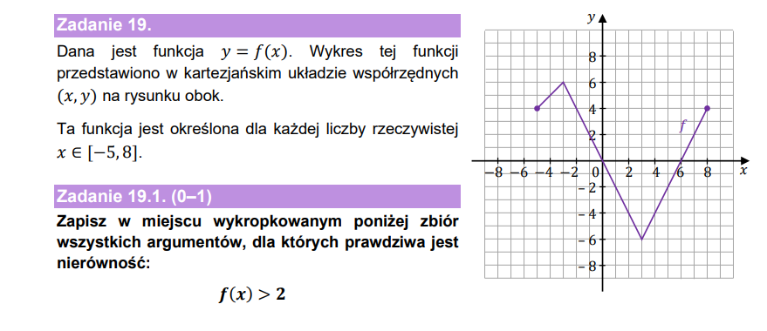

Slide 8
Materiały i przybory pomocnicze, z których mogą korzystać zdający na egzaminie maturalnym z matematyki, to:
• linijka
• cyrkiel
• kalkulator prosty
• Wybrane wzory matematyczne na egzamin maturalny
Absolwent chcąc zdać egzamin maturalny z matematyki musi otrzymać co najmniej 30% punktów możliwych do uzyskania.

Slide 9
MATURA Z MATEMATYKI – POZIOM ROZSZERZONY
FORMUŁA 2022/2023
Egzamin maturalny z matematyki rozszerzonej będzie trwał 180 minut
Łączna liczba punktów możliwych do uzyskania za poprawne rozwiązania wszystkich zadań w arkuszu wynosi 50
W arkuszu rozszerzonym pojawią się tylko zadania otwarte w liczbie od 10 do 14
Wśród zadań otwartych rozszerzonej odpowiedzi pojawią się również zadania krótkiej odpowiedzi

Slide 10
Za poprawne rozwiązanie zadań otwartych będzie można otrzymać 2, 3, 4, 5 lub 6 punktów
W arkuszu rozszerzonym będą występowały pojedyncze zadania lub wiązki zadań – zestawy od 2 do 4 zadań we wspólnym kontekście tematycznym i będą to tylko zadania otwarte
W roku 2023 i 2024 nie obowiązuje próg zdawalności dla przedmiotu z poziomu rozszerzonego
Przybory obowiązują takie same jak na egzaminie z poziomu podstawowego z matematyki

Slide 11
DZIĘKUJĘ ZA UWAGĘ
Prezentację przygotowała Katarzyna Ristok

